Slide 1

广联达工程招投标沙盘模拟综合实训
广联达教育培训事业部

Slide 2
目录
1
建筑工程招投标概述
5
工程投标
2
团队建设、企业备案
6
工程开标与评标
3
招标策划
7
定标与签订合同
4
工程招标

Slide 3


3
招标策划
1、能够结合工程背景进行招标条件、方式的界定；
2、能够熟练编制招标计划；
3、能够进行工程项目的备案与登记工作；
实训目的
1、通过案例，结合单据背面的提示功能，让学生掌握项目招投标应该具备的条件、学会分析如何选择招标方式 ；
2、通过招标计划编制，让学生熟悉完整的招投标业务流程、时间控制；
能力目标
1、掌握建设工程项目招标的条件及主要招标方式；
2、熟悉建设工程项目招标范围、标段的划分依据；
3、掌握建设工程项目招标的程序；
4、掌握工程项目的备案与登记；
知识目标

Slide 4
3
招标策划
3.1
招标条件
3.2
建筑工程招标方式
理论知识部分
3.3
招标范围
3.4
招标程序
3.5
工程项目备案与登记

Slide 5
3
招标策划
3.1
招标条件
在建设工程招标之前，招标人必须完成必要的准备工作，具备招标所需的条件。
3.1.1 建设单位自行招标应当具备的条件
(1)具有项目法人资格(或者法人资格)；
(2)具有与招标项目规模和复杂程度相适应的工程技术、概预算、财物和工程管理等方面专业技术力量；
(3)有从事同类工程建设项目招标的经验；
(4)拥有3名以上取得招标职业资格的专职招标业务人员；
(5)熟悉和掌握招标投标法及有关法规规章。
3.1.2 工程建设项目招标应当具备的条件
（1）招标人已经依法成立；
（2）初步设计及概算应当履行审批手续的，已经批准；
（3）有相应的资金或资金来源已经落实；
（4）有招标所需的设计图纸及技术资料；
（5）法律、法规、规章规定的其他条件。

Slide 6
3
招标策划
3.1
招标条件
在建设工程招标之前，招标人必须完成必要的准备工作，具备招标所需的条件。
3.1.3 可以不进行招标的施工项目
（1）涉及国家安全、国家秘密、抢险救灾或者属于利用扶贫资金实行以工代 赈需要使用农民工等特殊情况，不适宜进行招标；
（2）施工主要技术采用不可替代的专利或者专有技术；
（3）已通过招标方 式选定的特许经营项目投资人依法能够自行建设；
（4）采购人依法能够自行建设；
（5）在建工程追加的附属小型工程或者主 体加层工程，原中标人仍具备承包能力，并且其他人承担将影响 施工或者功能配套要求；
（6）国家规定的其他情形。

Slide 7
3
招标策划
3.2
建筑工程招标方式
3.2.1 公开招标
公开招标又称为无限竞争招标，招标单位应当在国家指定的报刊和信息网络上发布招标公告，有投标意向的承包人均可参加投标资格审查，审查合格的承包人可购买或领取招标文件，参加投标的招标方式。
3.2.2 邀请招标
邀请招标又称为有限竞争性招标。这种方式不发布公告，发包人根据自己的经验和所掌握的各种信息资料，向具备承担施工招标项目的能力、资信良好的特定的法人或者其他组织发出投标邀请书，收到邀请书的单位有权利选择是否参加投标。

Slide 8
3
招标策划
3.3
招标范围
3.3.1我国目前对工程建设项目招标范围的界定
《中华人民共和国招标投标法》第三条的规定：
依据国务院批准2013年5月1日发布施行的《工程建设项目招标范围和规模标准规定》（2013年23号令）：
3.3.2 工程建设项目标段划分的依据
标段划分的主要原则就是：质量责任明确、成本责任明确、工期责任明确。其次是经济高效、具有可操作性、符合实际。划分标段要根据建设工程的投资规模、建设周期、工程性质等具体情况，往往可将建设工程分段分期实施，以达到缩短工期的目的。

Slide 9
3
招标策划
3.4
招标程序
资格后审与预审的主要区别在于资格审查的时间点不同
招标程序（资格预审）主要流程

Slide 10
3
招标策划
3.5
工程项目备案与登记
招标项目按照国家有关规定需要履行审批手续的，应当先履行审批手续，取得批准。按照国家有关规定需要履行项目审批、核准手续的依法必须进行招标的项目，其招标范围、招标方式、招标组织形式应当报项目审批、核准部门审批核准。项目审批、核准部门应当及时将审批、核准确定的招标范围、招标方式、招标组织形式通报有关行政监督部门。
依法必须招标的工程项目，必须满足招标投标相关法规所规定的条件。所招标的工程建设项目必须到当地招标投标监管机构登记备案核准。

Slide 11
3
招标策划
3.1
课前准备
3.2
沙盘引入
学生实践任务
3.3
道具探究
3.4
角色扮演
3.5
时间控制
3.6
任务一：确定招标组织方式；进行招标条件、招标方式界定

Slide 12
3
招标策划
3.7
任务二：编制招标计划
3.8
任务三 ：工程项目的备案与登记
学生实践任务
3.9
沙盘展示
3.10
实训总结
3.11
拓展练习

Slide 13


3
招标策划
3.1
课前准备
配套软件
实训物资
网络环境
工程招投标沙盘模拟执行评测系统
工程交易管理服务平台
实训电脑
-工程招投标实训教材
工程招投标沙盘实物道具
签字笔
广联达软件加密锁
多媒体设备
机房内网或校园网内网环境
学生用实训电脑配置需满足要求
- 投影仪
- 教师电脑
- 授课 PPT

Slide 14
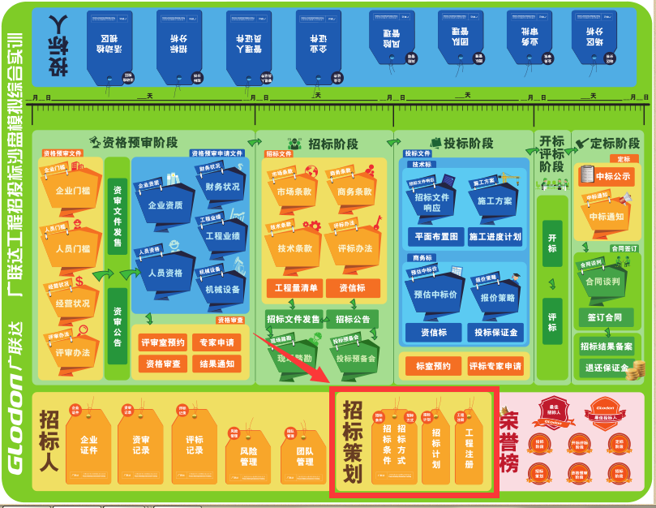
3
招标策划
3.2
沙盘引入

Slide 15

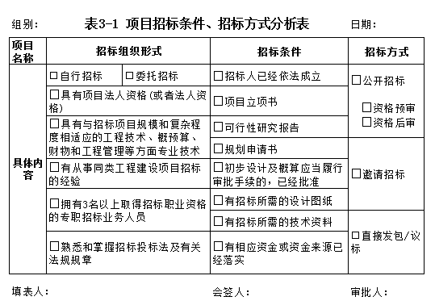
3
招标策划
3.3
道具探究
1、单据
《招标条件、招标方式》（表3-1）

Slide 16
3
招标策划
3.4
角色扮演
1、招标人
（1）招标人即建设单位，由老师临时客串；
（2）负责对招标代理公司提出的招标条件问题进行解答、出具相关的证明资料。
2、招标代理
（1）每个学生团队都是一个招标代理公司；
（2）承接招标人（或建设单位）的工程招标委托任务；
（3）确认工程招标项目的招标条件是否满足；
（4）完成工程招标项目在线注册、备案。
3、行政监管人员
（1）每个学生团队中由项目经理指定一名成员，担任本团队的行政监管人员。
（2）负责工程交易管理服务平台的业务审批。
小贴士：学生选择成立招标人公司（或招标代理公司），取决于实训案例的性质是自行招标还是委托招标。

Slide 17
3
招标策划
3.5
时间控制
建议2 ~ 3个学时
3.6
任务一：确定招标组织方式；进行招标条件、招标方式界定
一、任务说明
1、获取招标工程资料，熟悉工程案例背景资料
2、确定招标组织形式
3、判断本工程是否满足招标条件
二、操作过程
1、获取招标工程资料，熟悉工程案例背景资料
（1）获取招标工程资料
1)工程招投标案例新建
2)从广联达工程招投标沙盘模拟执行评测系统中获取案例资料
（2）熟悉工程案例背景资料

Slide 18
3
招标策划
3.6
任务一：确定招标组织方式；进行招标条件、招标方式界定
二、操作过程
2、确定招标组织形式
（1）项目经理带领团队成员讨论，根据自己公司的企业性质、招标工程建设信息，确定本次招标的组织形式；
（2）市场经理负责将确定的招标组织形式结论记录到《招标条件、招标方式》（表3-1）。
3、判断本工程是否满足招标条件：
（1）依据单据《招标条件、招标方式》（表3-1）招标条件进行；
（2）项目经理带领团队成员讨论，查看本招标工程的案例背景资料，与《招标条件、招标方式》（表3-1）里的招标条件进行对比，将满足招标条件的选项勾选出来；对不满足招标条件的，与招标人（或建设单位）进行沟通，索取相关证明资料；
（3）如果对招标人（或建设单位）提供的某些招标条件证明资料有疑问，可以随时和招标人（或建设单位）进行沟通解决。

Slide 19
3
招标策划
3.6
任务一：确定招标组织方式；进行招标条件、招标方式界定
二、操作过程
小贴士：表格填写
1、填表人：表格由谁填写，即由谁在填表人处签署自己的姓名；2、审批人：审批人只能由项目经理签字；如果项目经理认可表格填写内容，即签署自己的姓名，反之，需要填表人重新修改表格内容，直至项目经理认可；如果填表人是项目经理，审批人处空白即可。
3、会签人：除了填表人和审批人，小组内其他团队成员如果认可表格填写内容，即签署自己的姓名，反之，需要小组讨论表格内容，直至团队成员均认可。

Slide 20
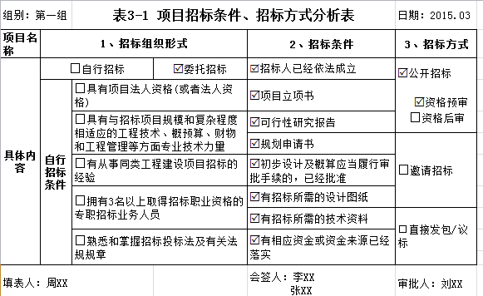

3
招标策划
3.6
任务一：确定招标组织方式；进行招标条件、招标方式界定
二、操作过程
4、签字确认
市场经理负责将结论记录到《招标条件、招标方式》（表3-1），经团队其他成员和项目经理签字确认后，置于招投标沙盘盘面招标人区域的对应位置处：
5、将确认结果录入到广联达工程招投标沙盘模拟执行评测系统。

Slide 21
3
招标策划
3.7
任务二：编制招标计划
一、任务说明
1、熟悉招标计划的工作项内容及其时间要求；
2、每个团队完成一份本工程的招标计划方案。
二、操作过程
1、熟悉招标计划的工作项内容及其时间要求
（1）项目经理组织团队成员，仔细研究招标计划工作项的内容：
1）每一个工作项的备注说明涵义；
2）熟悉每一个工作项的时间要求：开始日期、截止日期、与其他工作项的关联关系等。
2、每个团队完成一份本工程的招标计划方案

Slide 22
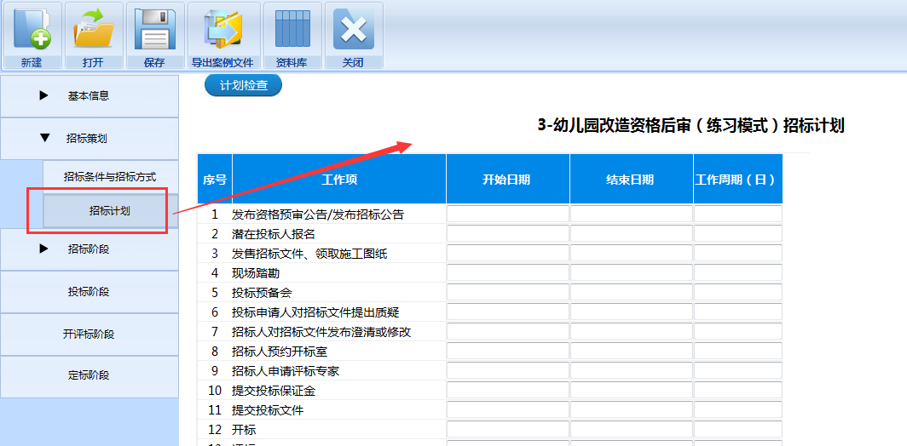
3
招标策划
3.7
任务二：编制招标计划
二、操作过程

Slide 23
3
招标策划
3.8
任务三: 工程项目的备案与登记
一、 任务说明
1、完成招标工程项目的在线项目登记；
2、完成招标工程项目的在线初步发包方案备案；
3、完成招标工程项目的在线自行招标备案或者委托招标备案。
二、操作过程
实训操作省略

Slide 24
3
招标策划
3.9
沙盘展示
1、团队自检
项目经理带领团队成员，对照沙盘操作表，检查自己团队的各项工作任务是否完成。
沙盘操作表
序号 | 任务清单 | 完成请打“√”
 |  | 使用单据/表/工具 | 完成情况
1 | 招标人确定工程项目符合招标条件、招标方式 | 项目招标条件、招标方式分析表 | □
2 | 招标人编制工程项目招标计划 | 工程招投标沙盘模拟执行评测系统（沙盘操作执行模块）--招标计划表 | □
3 | 项目登记 | 电子招投标项目交易平台 | □
4 | 招标人初步发包方案 | 电子招投标项目交易平台 | □
5 | 招标人自行招标备案/委托招标备案 | 电子招投标项目交易平台 | □

Slide 25
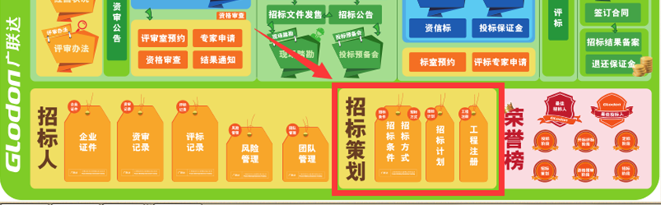
3
招标策划
3.9
沙盘展示
2、沙盘盘面内容展示与分享
（1）招标人展示
项目经理带领团队成员，对照沙盘操作表，检查自己团队的各项工作任务是否完成。

Slide 26

3
招标策划
3.9
沙盘展示
3、作业提交
（1） 招标人招标策划文件
（2）招标人项目交易平台评分文件
省略

Slide 27
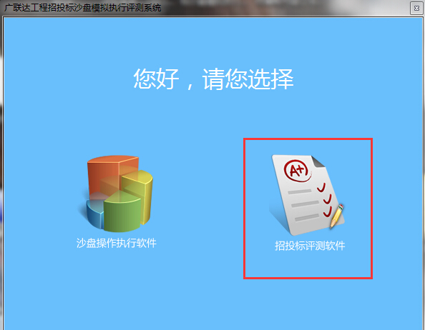
3
招标策划
3.10
实训总结
1、教师评测
（1）评测软件评测
（2）学生成果展示
2、学生总结

Slide 28
3
招标策划
3.11
拓展练习
在本实训模块之外需要学生了解相关知识内容或需要同学课外需要思考的问题。
1、招标组织方式中除了公开招标外，可以邀请招标、直接发包/议标的条件；2、选用资格后审招标方式时，招标计划的编制方法。

